Slide 1

Plan Régional de Prévention et de Gestion des Déchets

Slide 2
Le PRPGD: une stratégie territoriale globale en matière de prévention, de gestion des déchets et d’économie circulaire.
Loi NOTRe du 7 août 2015
Tous les types de déchets sont concernés (sauf nucléaires)
Des enjeux plus larges: objectifs régionaux de réduction des déchets, gestion spécifique de nouvelles catégories de déchets (amiantes, bio déchets …), élaboration d’un plan d’action en faveur de l’économie circulaire
Volet du Schéma Régional d’Aménagement, de Développement Durable et d’Egalité des Territoires (SRADDET), articulé avec le Schéma Régional de Développement Economique, d’Innovation et d’Internationalisation (SRDEII)

Slide 3
La loi du 17 aout 2015 relative à la transition énergétique pour la croissance verte (TECV) modifie le Code de l’Environnement précisant les objectifs de prévention et de gestion :
réduction de 10% des déchets ménagers et assimilés par habitant entre 2010 et 2020 ;
orientation de 65 % des déchets non dangereux vers la valorisation matière en 2025 ;
réduction de 30% des déchets non dangereux non inertes admis en installation de stockage entre 2010 et 2020 et de 50% entre 2010 et 2025 ;
généralisation du tri à la source des biodéchets produits par les ménages et les professionnels d’ici 2025 ;
extension des consignes de tri des emballages à l’ensemble des emballages plastiques à l’horizon 2022 ;

Slide 4
La loi du 17 aout 2015 relative à la transition énergétique pour la croissance verte (TECV) modifie le Code de l’Environnement précisant les objectifs de prévention et de gestion :
développement du réemploi et de la préparation à la réutilisation ;
valorisation énergétique des déchets qui ne peuvent être recyclés en l’état des technologies disponibles ;
progression vers la généralisation de la tarification incitative;
…

Slide 5



Contenu du Plan
Un état des lieux de la prévention et de la gestion des déchets,
Une prospective à termes de six ans et de douze ans de l'évolution tendancielle des quantités de déchets produits sur le territoire,
Des objectifs en matière de prévention, de recyclage et de valorisation des déchets, déclinant les objectifs nationaux de manière adaptée aux particularités régionales, et des indicateurs qui pourront en rendre compte lors du suivi du plan,
Une planification de la prévention des déchets à termes de six ans et douze ans, qui recense les actions prévues et identifie les actions à prévoir par les différents acteurs concernés pour atteindre les objectifs de prévention des déchets,
Une planification de la gestion des déchets à termes de six ans et douze ans, qui recense les actions prévues et identifie les actions à prévoir par les différents acteurs concernés pour atteindre les objectifs de gestion des déchets,
31 réunions
12 mois
4 colloques
350 partenaires
Un plan régional d'action en faveur de l'économie circulaire, considéré en Normandie comme une déclinaison opérationnelle du PRPDG et non comme une stratégie globale pour le développement de l’économie circulaire, bien qu’il ait vocation à l’intégrer.
Notes:
Prospectives à 6 et 12 ans sont calculées à partir de l’année de référence du PRPGD 2015

Slide 6
Enjeux et prospectives

Slide 7
Enjeux généraux du Plan
Connaissance quantitative et qualitative des gisements et des flux, de la composition des déchets, de leurs caractéristiques et de leurs évolutions
Maîtrise des coûts
Atteinte des objectifs réglementaires :
- diminuer la production des déchets ;
- augmenter la valorisation matière des déchets ;
- diminuer les quantités stockées.
Optimisation de l’existant et mise en synergie (installations et traitement)
Communication, sensibilisation, accompagnement et partage

Slide 8
Orientations et objectifs

Slide 9
Les objectifs chiffrés
Déchets Ménagers et Assimilés :
Diminution de 5% des gisements entre 2015 et 2020 (LTE)
Gaspillage alimentaire
Réduction de :
-50% du ratio produit de 2015 à 2021 (soit -33 kg/hab. à 6 ans)
-75% du ratio produit de 2015 à 2027 (soit -49 kg/hab. à 12 ans)
Déchets verts collectés en déchèteries
Réduction de :
-15% du ratio produit de 2015 à 2021 (soit -22 kg/hab. à 6 ans)
-30% du ratio produit de 2015 à 2027 (soit -43 kg/hab. à 6 ans)
Textile - Linge - Chaussure :
Augmentation de la performance de collecte à 4,6 kg/hab./an en
2019
Notes:
GA : Le ratio de gaspillage alimentaire pour l’année de référence a été estimé à partir des données du MODECOM national de l’ADEME, soit 65,5 kg/hab./an. Le MODECOM effectué en Normandie ne présentait pas un niveau de détail assez précis des déchets putrescibles pour déterminer le ratio lié au gaspillage alimentaire.
Déchets verts : La prospective se base sur une évolution progressive du ratio produit entre 2015 et 2021 et entre 2021 et 2027 pour atteindre les objectifs. Le ratio de référence est celui de l’année de 2015 : 145 kg/hab/an.

Slide 10
Les objectifs chiffrés
Déchets non dangereux non inertes :
Taux de valorisation matière : 55% en 2020 et 65% en 2025
Taux de valorisation sous forme de matière des déchets produits sur les chantiers de construction ou d'entretien routiers de 70% en 2020
Déchets non dangereux non inertes admis en ISDND :
Réduction des quantités :
- entre 2015 et 2020 ≤868 000 t/an en 2020
- entre 2015 et 2025 ≤620 000 t/an en 2025
- stabilisation des quantités de déchets stockées (en kg/hab/an) entre 2025 et 2027
Notes:
Inférieur ou égal

Slide 11
Principes d’actions et mise en œuvre
Par type de déchets

Slide 12
Les déchets ménagers et assimilés
Développer des actions de prévention et de valorisation des déchets
Améliorer des performances des collectes sélectives et des filières de valorisation
Développer la valorisation matière des déchets actuellement contenus dans les ordures ménagères résiduelles, notamment les biodéchets et les emballages plastiques
Etendre et harmoniser les consignes de tri pour faciliter le geste de tri
Expérimenter, dans les territoires volontaires, par exemple de la mise en œuvre de collectes sélectives des biodéchets
Optimiser le réseau des centres de tri
Les EPCI décident et mettent en œuvre les modalités d’atteinte des objectifs les plus adaptées à leur territoire.
Notes:
Ex d’actions : stop pub, favoriser l’achat en vrac, composter ses déchets…
Les DMA occupent une place importante dans le Plan, néanmoins leur prise en charge est assurée de façon performante par les EPCI compétents, Le Plan n’a pas souhaité imposé les moyens d’actions, les EPCI sont en effet libre de décider des modalités à mettre en place.

Slide 13
Les biodéchets
Lutter contre le gaspillage alimentaire par cible
Renforcer la collecte sélective des biodéchets :
- expérimenter de différentes modalités pour faciliter la mise en œuvre
-recherche de mutualisation des collectes sélectives des biodéchets (par ex. : extension de la collecte des biodéchets des gros producteurs à des producteurs plus modestes)
Développer la méthanisation sur l’ensemble du territoire
Notes:
Cibles : producteurs (permettre la vente des fruits et légumes non normés), transformateurs (réduire les pertes ds les process de transformation, créer de nouveaux produits), distributeurs, restauration collective/commerciale ( réaliser des diagnostics anti-gaspi avec une approche coût-bénéfice, travailler sur la commande et la gestion de stock), consommateurs (dvper l’information et la sensibilisation du grand public : foyer témoin, disco soupe…)
Méthanisation : la Région s’engage dans un programme de développement de la méthanisation sur la base de potentiel de développement identifiés dans le cadre d'études préalables. → Schéma Biomasse apportera les compléments utiles

Slide 14
Les biodéchets
Mettre en place de filières cohérentes, pérennes et performantes dans les territoires afin que tous les acteurs disposent de solutions de tri à la source et que les biodéchets soient valorisés dans les meilleures conditions
Développer le compostage de proximité sous toutes ses formes : la gestion in situ ou de proximité reste la solution la plus économe en ressources
Notes:
En sécurisant : l’équilibre de fonctionnement des installations actuelles(pas de concurrence de gisement), le montage économique et en assurant la pérennité et en supprimant les freins sur l’acceptation des déchets non agricoles.
COMPOSTAGE : gestion in situ via les robots de tonte ou le paillage

Slide 15
Les déchets d’activité économiques
Améliorer la traçabilité et la connaissance des flux en incitant les acteurs à établir les documents de suivis tels que le BSD, les registres ou tout autre outils, à l’ensemble des flux de déchets produits, et en particulier pour les non dangereux
Améliorer la connaissance des solutions existantes pour les entreprises en donnant accès à une information centralisée de toutes les solutions de prévention, de collecte et de traitement des leurs déchets
Appliquer le tri 5 flux au sein des entreprises (décret de mars 2016), en les aidant à identifier les bonnes solutions d’organisation en matière de solution de collecte et de filières
Notes:
TRACABILITE : La priorité ici est de dresser un état des lieux exhaustif des volume de résidus produits par nature, avec en point d’orgue la connaissance des coûts de gestion. Le Plan rappelle l’absence d’enquête et d’observatoire permettant de disposer des données régionales. On ne connaît pas non plus suffisamment l’organisation de la gestion des DAE
Le Plan est donc basé sur des ratios. En utilisant les outils proposés ici, la Région pourra mieux appréhender les problématiques et mieux accompagner les territoires.
CONNAISSANCE : Mettre en réseau les producteurs de matières valorisables et les prestataires en charge de la collecte et du traitement
LE DÉCRET « 5 FLUX » oblige depuis le 1 er juillet 2016 au tri à la source et à la valorisation des 5 flux de déchets.
Si l’organisme manque à ces obligations, c’est tout de même jusqu’à 150 000 € d’amandes
Tous les producteurs et détenteurs de déchets concernés sont ceux qui sont collectés par un prestataire privé et ceux qui sont collectés par le service public et qui génère plus 1 100l/semaine de déchets

Slide 16
Les déchets d’activité économiques
Déployer les solutions de prévention et de gestion mutualisées des déchets d’activités économiques, en ciblant en particulier :
les démarches d’écologie industrielles et territoriales
les opérations de gestion collective des déchets
Valoriser les bonnes pratiques en matière de prévention et de gestion des déchets au sein des entreprises
Communiquer et partager les besoins
Notes:
EIT : Opérations collectives : le plus souvent déployées à l’échelle de zones d’activités, l’EIT permet de créer des synergies et de réaliser des économies
Valoriser les pratiques exemplaires en sélectionnant régulièrement des entreprises ayant obtenu des résultats, afin d’inciter d’autres entreprises à se lancer la démarche
Les prérequis indispensables : savoir qui fait quoi et identifier les partenaires dynamiques sur le territoire et fédérer les entreprises
Conscient des difficultés :
1- mobiliser les entreprises (donc : les connaître)
2 -identifier leurs ressources/leurs gisements, à la fois les entrants et les sortants, tout ce qui finalement peut être mutualisés
3- créer le réseau, favoriser la confiance entre entreprises
4- identifier les synergies inter-entrprises)
Notre objectif : convaincre par l’exemple. Les retours d’expériences devront être capitalisés afin de déployer les bonnes pratiques et convaincre les indécis.
Notre intérêt : valoriser les ressources locales, créer des bénéfices économiques (la massification des besoins induit une réduction des coûts) et capitaliser les savoirs faires

Slide 17
Les déchets de chantiers du BTP
Améliorer la traçabilité et la connaissance des flux
Mobiliser les maîtres d’ouvrages et les maîtres d’œuvre pour augmenter la demande sur les écomatériaux et sur l’écoconstruction, afin de développer les pratiques de prévention des déchets, d’écoconception des ouvrages et de tri sur les chantiers
Mobiliser les maîtres d’ouvrages et les maîtres d’œuvre pour intégrer dans leur documents de consultations (CCTP, RC, SOGED,…) les articles valorisant les pratiques de prévention et de tri des déchets incitant les entreprises à proposer des offres de service plus vertueuses ;
Appliquer le tri 5 flux sur les chantiers (décret de mars 2016)
Notes:
La connaissance pour améliorer les pratiques, pour mieux identifier les difficultés et mieux valoriser les secteurs œuvrant en faveur de la prévention. L’enjeu porte essentiellement sur les entreprises du bâtiment spécialisée dans la démolition.
Le rôle clé des maître d’ouvrage est rappelé : c’est par la commande publique que les pratiques évolueront (le projet Démocles le démontre, le projet BAZED s’inscrit également dans cette dynamique en concevant la construction avec l’objectif zéro déchets),
La confiance pourra se porter vers les matériaux plus respectueux de l’environnement et les MOA et MOE devront concevoir des marchés publics « presque » zéro déchets.
Ici il y sera donc question d’anticipation, d’approche globale, de travail collaboratif permettant de réunir toutes les compétences pour formaliser un projet exemplaire, mais devant devenir la norme de demain.

Slide 18
Les déchets de chantiers du BTP
Atteindre à l’horizon final du plan, un maillage du territoire, des installations de dépôts de type « déchèterie professionnelle » ou « installation de tri/transit » permettant aux entreprises un accès selon une maille de l’ordre de 15 minutes de trajet à partir de tout chantier réalisé sur le territoire régional
Suivre l’évolution des capacités de stockage et de valorisation des déchets inertes afin d’autoriser, le cas échéant, la création de nouvelles capacités au regard des importants volumes prévus en provenance principalement de la région Ile de France
Notes:
Les enjeux des déchèteries professionnelles sont multiples :
On retrouve la problématique du « réseau d’acteurs » afin que le producteur de matière valorisable connaisse le prestataire
Il y a également la question de la reprise des déchets des professionnelles par les négoces de matériaux. Organiser la reprise n'est pas reprendre les déchets, il y a nuance. Il faut faire se rencontrer les négoces et le monde du déchet. Il en va de l'intérêt général.
L’enjeu financier est également à prendre en considération afin de permettre un accès équitable aux déchèteries pour tous les artisans

Slide 19
Les déchets dangereux
Renforcer la connaissance du territoire en assurant un suivi plus important des installations existantes et en identifiant des sites d’accueil potentiels pour les déchets produits en situation exceptionnelle sur le territoire de l’ancienne Région Haute-Normandie
Fédérer les acteurs du territoire pour participer à des réflexions conduites à des échelles territoriales supérieures, en particulier pour la définition des cahiers des charges des éco-organismes
Développer les actions de sensibilisation pour les déchets dont la collecte est entravée par de mauvaises pratiques ou des contraintes règlementaires fortes : Amiante, filière Eco-DDS, VHU
Notes:
Actions de sensibilisation AMIANTE : auprès des particuliers (mieux identifier les sources possibles d’amiante), du monde agricole ( par la création d’une charte de la déconstruction et l’élimination des matériaux par ex.), auprès des maitres d’ouvrages (message de rappel de la réglementation),
VHU : sensibiliser les particuliers sur la nécessité de céder son véhicule à un site agréé et autorisé

Slide 20
Les déchets dangereux
Etendre les actions de collectes ponctuelles existantes et les étendre à de nouveaux déchets ;
Conforter les capacités d’accueil du territoire, au besoin par l’extension ou la création d’installations nouvelles ;
Favoriser la valorisation des déchets et réduire la part des déchets ne faisant l’objet d’aucune valorisation.
Notes:
Mais également la poursuite de la démarche initiée par le PREDD Basse-Normandie, mettant en place une communication régionale pouvant être reprise et personnalisée par les EPCI ;
La Réalisation de modules de formation à destination des enseignants et des élèves, intégrant les risques que présentent les déchets dangereux, leur mode de gestion, etc. ;
Et la Multiplication des vecteurs d’information et les thématiques abordées : jardinage durable, consommation durable, apprentissage de la fabrication de produits de beauté ou d’entretien, etc.

Slide 21
Les Déchets d’Activités de Soins à Risques Infectieux
Améliorer la connaissance quantitative et qualitative de l’évolution des flux des déchets diffus, en développant la connaissance des pratiques des professionnels libéraux, des organisations professionnelles, ainsi que des incidents liés aux DASRI
Communiquer, sensibiliser, accompagner, partager, en communiquant par des supports adaptés auprès des professionnels et du grand public
Maîtriser les coûts, en communicant sur les groupements
Optimiser l’existant, par une réflexion sur les critères environnementaux des CCTP et la mise en place de formations auprès des producteurs

Slide 22
Les déchets en situation exceptionnelle
L’enjeu majeur identifié dans le cadre de ce Plan et structurant la gestion des déchets post-catastrophe du territoire est la complétude du maillage des sites d’entreposage intermédiaire

Slide 23
Synthèse des orientations

Slide 24
Stratégie régionale pour atteindre les objectifs de prévention des déchets
La priorité est donnée à la prévention et à la réduction de la production de déchets
Renforcer et développer les actions de prévention existantes, en ciblant deux gisements majeurs : les biodéchets issus du gaspillage alimentaire et les déchets verts collectés en déchèteries
Mobiliser les territoires
Améliorer la connaissance des gisements et des flux des déchets non ménagers afin d’être plus efficace dans l’information, la sensibilisation et l’incitation
Rendre la commande publique plus exemplaire en matière de fournitures et de construction / rénovation
Relayer en région des politiques nationales (lutte contre l’obsolescence programmée, développement du réemploi et de la réparation …)

Slide 25
Stratégie régionale pour atteindre les objectifs de valorisation
L’amélioration des performances de collecte sélective
Le développement de la tarification incitative (30% de la population à 2025)
La généralisation de l’extension des consignes de tri des emballages plastiques
La valorisation matière de 70% des déchets du secteur BTP dès 2020
Le PRPGD encourage l’innovation et l’expérimentation :
- le démantèlement, par exemple wagons ferroviaires
- la collecte sélective des biodéchets auprès des ménages
Notes:
Méthanisation : via le schéma Biomasse et sur la base du programme régionale de dévpt de la méthanisation
CSR :
Le PRPGD préconise la mise en œuvre d’installations permettant de fabriquer du combustible de récupération à partir de déchets résiduels. L’extension des process au sein des unités de TMB ou d’autres unités de tri existantes en vue de la fabrication de ces combustibles doit être envisagée en priorité à la création d’unités ex-nihilo.
Pour respecter la hiérarchie des modes de traitement, les combustibles de récupération ne peuvent concerner des gisements pouvant faire l’objet d’une valorisation matière.
Les gisements concernés sont :
- Le tout-venant (fraction combustible) issus des collectes en déchèteries,
- Les refus de tri de collecte sélective des recyclables ménagers,
- Les refus à haut pouvoir calorifique issus des unités de TMB,
- Les déchets d’activités économiques résiduels (fraction combustible).
-----
Amélioration des performances de collecte sélective des recyclables secs, des TLC …
Le développement de la tarification incitative (30% de la population à 2025)
La généralisation de l’extension des consignes de tri des emballages plastiques à 2022 et l’aide à la mise en œuvre des outils de tri adaptés permettant leur valorisation
La valorisation matière de 70% des déchets du secteur du bâtiment et des travaux publics dès 2020 grâce à la mobilisation de la profession et des donneurs d’ordre

Slide 26

Stockage des Déchets Non Dangereux Non Inertes
La région Normandie est soumise aux objectifs réglementaires de diminution du stockage
La stratégie régionale en matière de stockage des déchets non dangereux non inertes se décline selon deux axes complémentaires :
L’interdiction de toute création de nouvelle ISDNDI
La saisine de la Commission Consultative pour toute demande d’extension relative aux installations existantes
Notes:
Elle doit donc contribuer à atteindre les objectifs nationaux.

Slide 27
Stockage des déchets dangereux
Les travaux préparatoires du PRPGD n’ont pas identifié de besoin en créations de nouvelles capacités de stockage des déchets dangereux sur la durée du Plan, mais l’une des deux ISDD a une autorisation jusqu’en 2023 (projet d’extension déposé),et l’autre ISDD a une autorisation jusqu’en 2030.
Néanmoins le PRPGD n’interdit pas la création de nouvelles capacités de stockage ni l’ouverture d’un nouvel ISDD afin de maintenir un équilibre de cette filière en région.
Notes:
La création d’une nouvelle ISDD nécessite une dizaine d’années d’anticipation et il ne restera qu’une seule ISDD à 2030
2023 SERAF / 2030 SOLICENDRES

Slide 28
Le Plan d’Economie Circulaire

Slide 29
Le plan d’actions Economie Circulaire (PRAEC)
Objectifs :
Alimenter la future stratégie régionale d’Economie Circulaire
Etre pédagogue pour faciliter la mise en œuvre
Principes d’élaboration et résultats :
            Un PRAEC uniquement composé d’actions décidées, engagées ou au moins évoquées par les acteurs lors des travaux préparatoires pour garantir leur mise en œuvre
            Une représentation visuelle sous format boucle et une grille de lecture
Un PRAEC qui n’impose pas les modalités de mise en œuvre de actions pour favoriser son appropriation et sa mise en œuvre par les acteurs
Un PRAEC non exhaustif pour favoriser son évolutivité et sa co-construction avec les acteurs

Slide 30
Lutte contre le gaspillage alimentaire dans les lycées

Slide 31
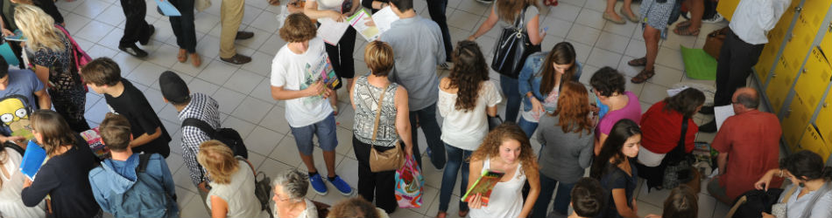
Lutte contre le gaspillage alimentaire dans les lycées
Compétences de la Région en matière de lycées
Construction et fonctionnement des lycées
Accueil, restauration, hébergement et entretien technique
Recrutement et gestion des personnels techniciens, ouvriers et de services
154 lycées publics Normands et 129 restaurants scolaires

Slide 32

Manger local et bio !
Plan « Je mange Normand dans mon lycée »
La Région Normandie souhaite atteindre 80% de produits Normands d’ici à 2021.
Les objectifs :
valoriser l’agriculture Normande ;
soutenir les filières de proximité ;
dynamiser les emplois des filières agricoles et agroalimentaire ;
sensibiliser l’ensemble des acteurs de la restauration scolaire.

Slide 33
RAPPEL SUR LA NOTION DE GASPILLAGE ALIMENTAIRE
Pour un lycée de 800 convives, on estime le gaspillage à
plus de 24 tonnes par an, soit l'équivalent
de 40 000 repas pour un coût moyen de 70 000 €*/an.
Restes de préparation, distribution et plateaux
Lycée : 100 g/personne/repas
Répartition des aliments jetés dans les plateaux
Entrée 17 % Plat 63 % Dessert 10 % Pain 11 %
- Agir à tous les niveaux
- Évaluer le gaspillage (réalisation de pesées,
enquête élèves, Comité de Vie Lycéenne... )
- Cibler les actions à mener en lien avec partenaires
- Nommer un référent
Rectorat Région
ADEME DREAL DRAFF
Collecteurs et
traiteurs
Associations
Lycéens
Professeurs
Chefs et Gestionnaires
GA
Personnel de cuisine et de surveillance

Slide 34
CHALLENGE Gaspillage alimentaire ( mai à sept)
Constitution d’un comité de pilotage : ADEME, CREPAN, DLN, DEEDD
Identification d’une classe porteuse du challenge, ainsi qu’un professeur qui accompagne la classe dans la démarche.
Dès la rentrée, les élèves ont travaillé sur le projet « Je réduis le gaspillage alimentaire au lycée », en s’appuyant, sur les outils transmis par le pôle : questionnaire, visionnage d’un film, un power point, un jeu « stop au Gaspi » …
RÈGLES DU JEU
1) Les élèves devront écrire un court texte sur ce qu’est le gaspillage alimentaire
2) Les élèves devront déterminer les cinq commandements pour réduire le gaspillage alimentaire
3) Réalisation d’une collecte et d’une pesée du gaspillage de pain durant la journée de sensibilisation de la Région et valorisation du pain collecté.
Lors de l’intervention du midi le pôle PRPGD a effectué une pesée du pain et de 20 plateaux témoins. Les bilans présentent également des informations d’ordre général de gestion du tri des papiers.

Slide 35
Messages sur le gaspillage alimentaire
un tiers des denrées alimentaires produites dans le monde sont jetées à la poubelle !

Slide 36

Pourquoi doit-on faire attention au gaspillage alimentaire ?
La production de nourriture constitue l’une des principales sources d’émissions de gaz à effet de serre, et implique une consommation d’eau très importante. Chaque kilogramme de nourriture gaspillée (et particulièrement la viande) représente donc une utilisation inutile de ressources que l’on sait pourtant limitées.
Quelques exemples : une baguette de pain gaspillée équivaut à la perte d’une baignoire de 300 litres d’eau, le gaspillage d’un steak de bœuf fait perdre en énergie autant que ce que consomment quatre tournées de lave-vaisselle

Slide 37
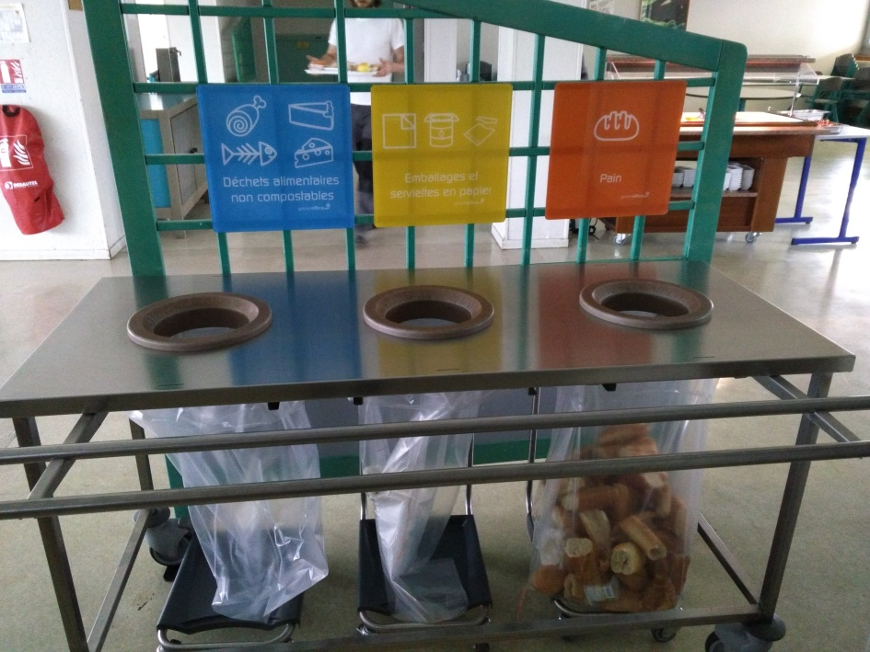
Les solutions
Importance du tri
Mise en place d’une table de tri des déchets de repas afin de séparer les restes de nourriture des emballages plastiques et serviettes en papier afin de recycler ces derniers.
Il est important de respecter les consignes de tri, afin que les déchets pouvant être valorisés, le soient. C’est un geste simple et essentiel !
Table de tri au lycée Marcel Mezen (Alençon)

Slide 38
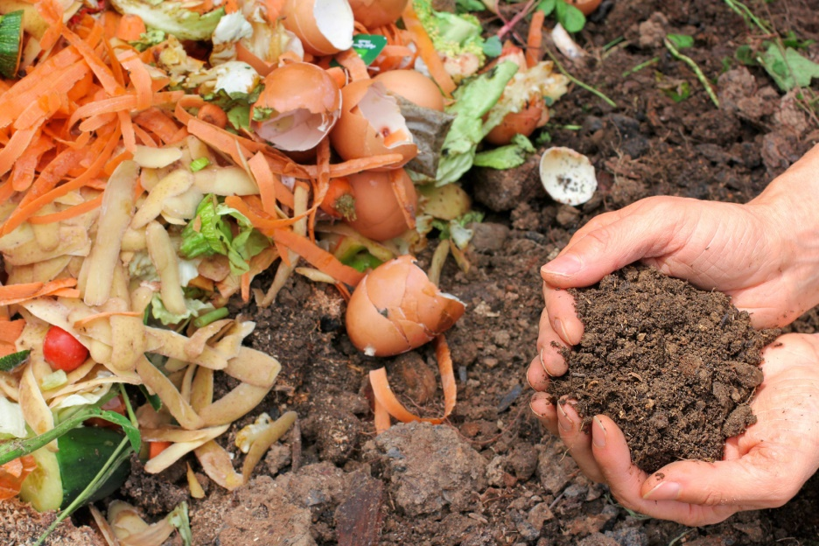
Les solutions
Le compostage
Une fois le tri réalisé, les biodéchets peuvent être compostés. Cela permet de transformer les restes d’aliments en un terreau qui est ensuite réutilisé comme un engrais.

Slide 39

Idées de bonnes actions pour réduire le gaspillage
alimentaire
Réalisation de pesées avec les élèves et équipe de cuisine
Réalisation d’une enquête de satisfaction auprès des élèves
Mise en place d’un compost
Réalisation d’une campagne d’affichage par les élève
Boîtes à idées pour recueillir les propositions des usagers du restaurant scolaire
Diffusion d’un guide de recettes anti-gaspi écrit par les élèves
Création de sets de tables contenant des information sur le gaspillage alimentaire
Campagne de sensibilisation du ministère de
l’Agriculture, de l’Agroalimentaire et de la forêt

Slide 40
Idées de bonnes actions pour réduire le gaspillage
alimentaire
Rédaction d’un journal spécial gaspillage alimentaire, diffusé aux élèves et leurs familles
Tenue d’une conférence avec témoignage d’acteurs
Organisation avec le chef cuisiner d’un repas zéro-gaspi
Travail avec l’équipe de cuisine pour imaginer des présentations plus attrayantes de certains produits « boudés »
Campagne de sensibilisation du ministère de
l’Agriculture, de l’Agroalimentaire et de la forêt

Slide 41
Contacts :
plan_dechet@normandie.fr
severine.villabessais@normandie.fr peggy.messier@normandie.fr

